Slide 1
開發環境介紹
中正大學，作業系統實驗室
羅習五 陽春副教授
shiwulo@gmail.com

Slide 2
最常用的文書編輯器vi及vim

Slide 3
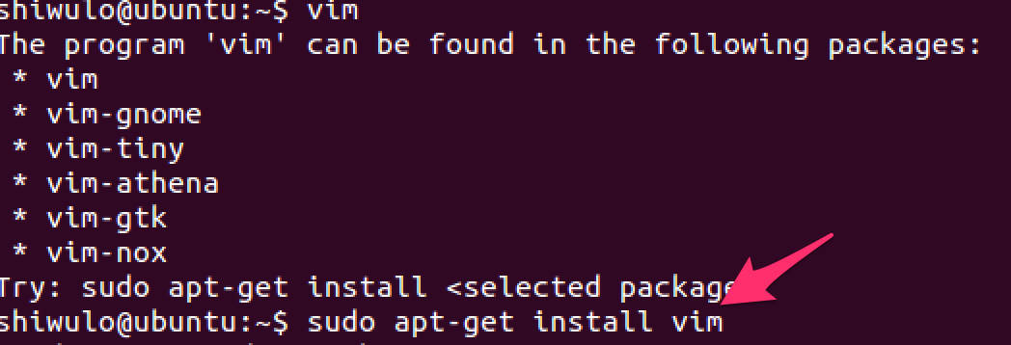
安裝vim
vi和vim的最大不同在於vim支援「多顏色」的編輯環境，因此我們選用vim
vi幾乎是所有Linux都提供的編輯器，請同學自學
第一次執行vim系統會說沒有這個軟體，請依照螢幕只是輸入
sudo apt-get install vim

Slide 4
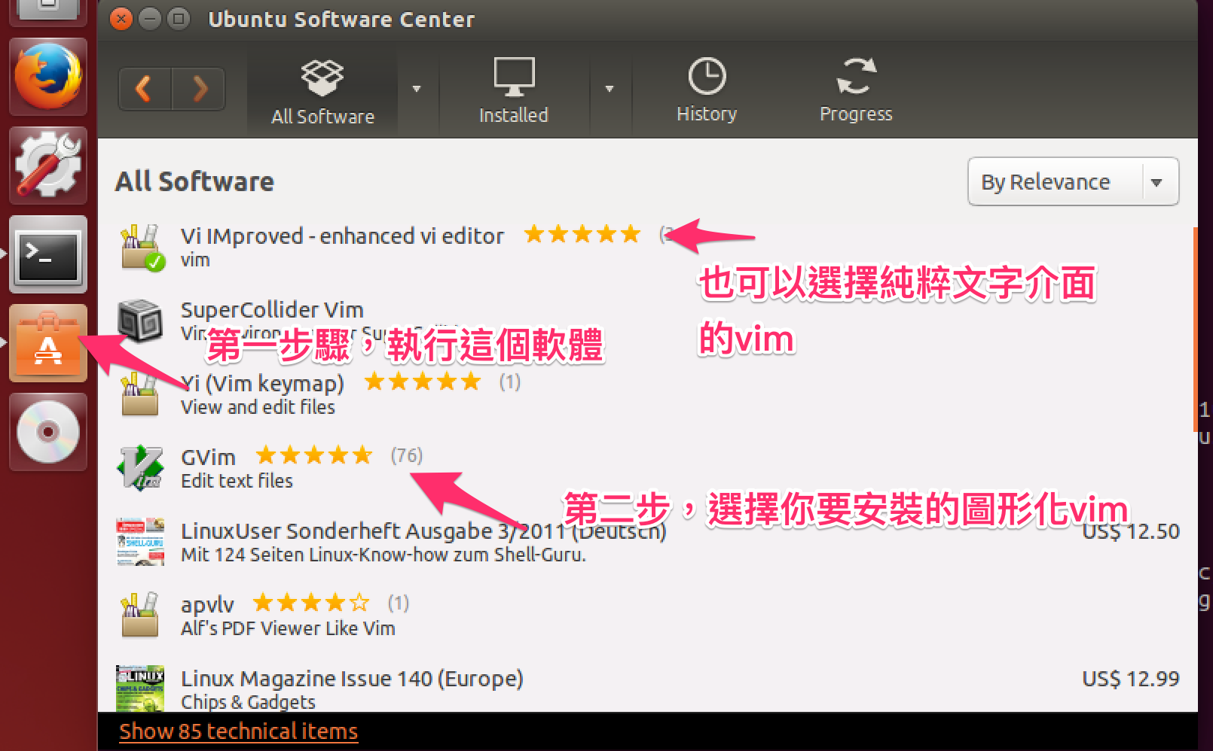
使用圖形化介面安裝vim
Ubuntu內建Ubuntu software center，可以使用圖形化介面安裝程式
標準的vim是純文字介面， Ubuntu software center允許我們安裝圖形化介面的vim
你們喜歡圖形化介面或純文字介面呢？

Slide 5
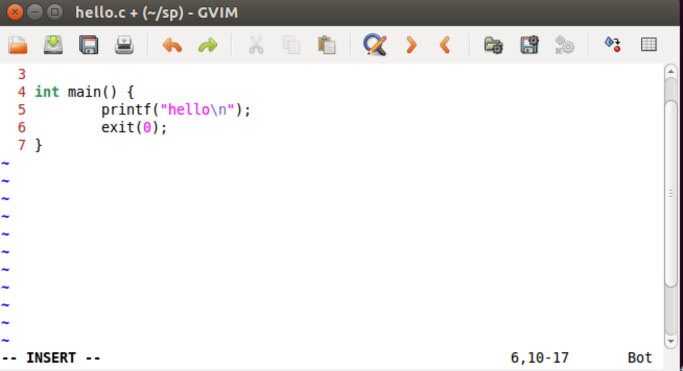
先使用容易上手的「圖形化」vim
輸入「a」這個字母代表我們要開始編譯
輸入程式碼
將檔案存成~/sp/hello.c
儲存的方式是按下「ESC」然後打w hello.c
這時候你可以看到你的程式碼的關鍵字變色了

Slide 6
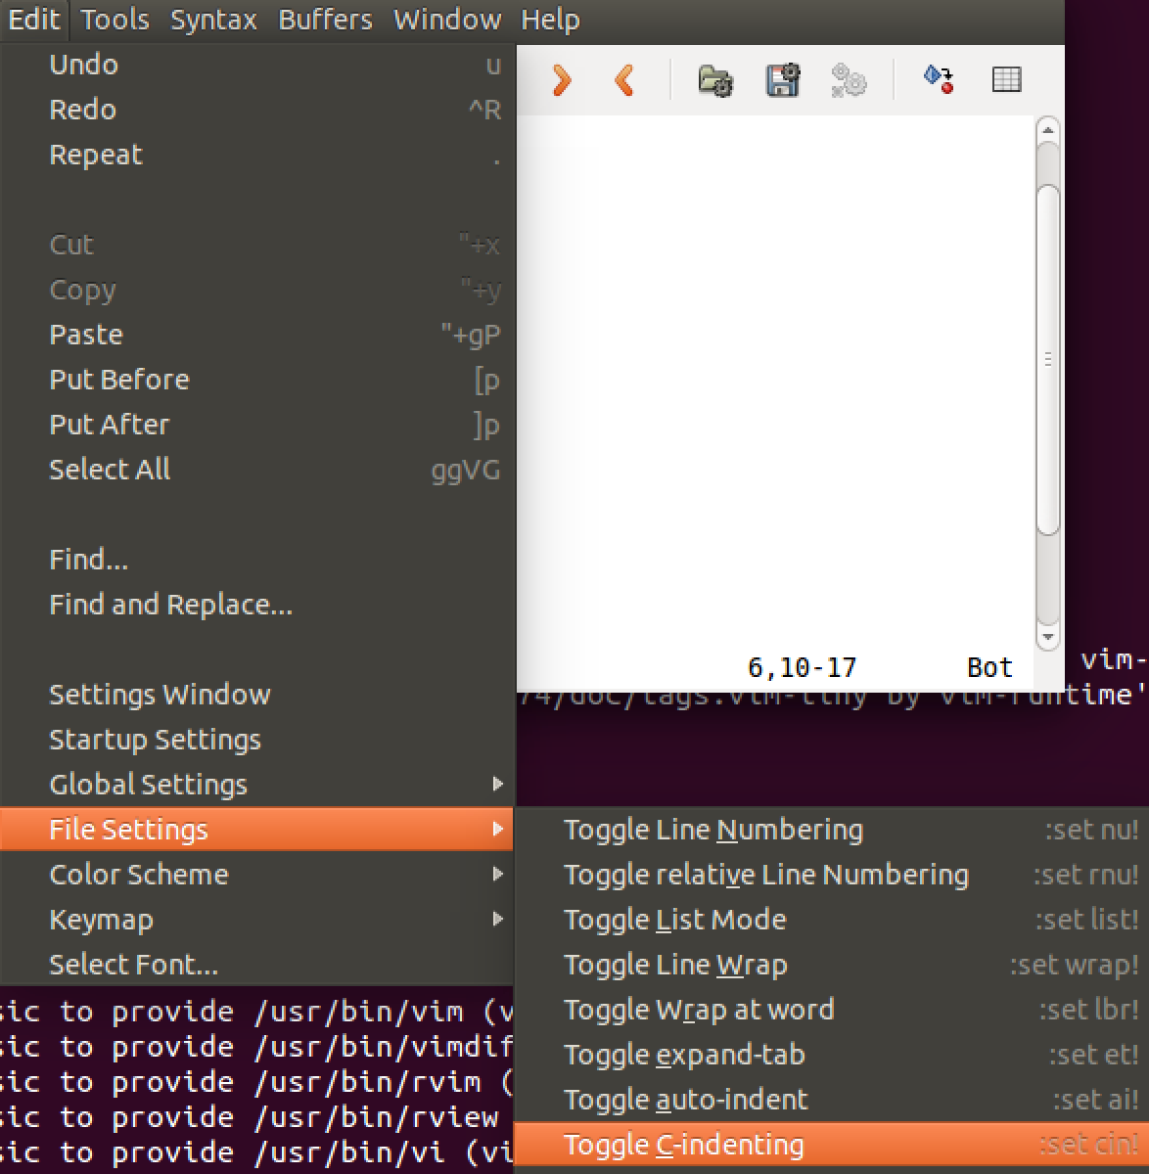
一些設定
選擇下列選項，讓vim協助我們程式碼的排版，並列出行號
Toggle Line Numbering
Toggle auto-indent
Toggle C-indenting

Slide 7
使用vim的「快捷鍵」

Slide 8
為何要學習「快捷鍵」
學會快捷鍵以後，編輯程式碼的速度可以變得更快
如果你使用的vim沒有圖形化介面，那麼你只能使用「快捷鍵」

Slide 9
Vim的編輯模式
編輯模式
按下i,o,a進入編輯模式，ESC退回一般模式
一般模式
指令模式
按下「：」進入命令列模式，ESC退回一般模式

Slide 10
vim一般模式常用功能
瀏覽
上下左右鍵，移動游標
ctr-f, ctr-b，向下或向上移動一頁
0或「home」移到該列的第一個字元，$或「end」移到該列最後一個字元
G移到最後一列，gg移到第一列
搜尋
「/word」向下尋找word這個字
「?word」向上尋找word這個字
n繼續尋找

Slide 11
vim一般模式常用功能
刪除、複製、貼上
x, X：小x向後刪除一個字元，大X向前刪除一個字元
dd：刪除整個列
ndd：n是一個數字，例如20，20dd代表向下刪除20列
yy：複製游標所在的那一行
nyy:複製游標所在的底下n行
p：將複製的資料，於游標的下一行開始貼上
u：復原前一個動作
[ctr]+r：重做上一個動作

Slide 12
一般指令模式
i：從目前游標所在位置開始插入（輸入）
「ESC」：退出一般模式

Slide 13
指令模式
:w，寫入檔案
:w!，強制寫入檔案
:q，離開vim
:q!，強制離開vim
:wq，寫入檔案並離開

Slide 14
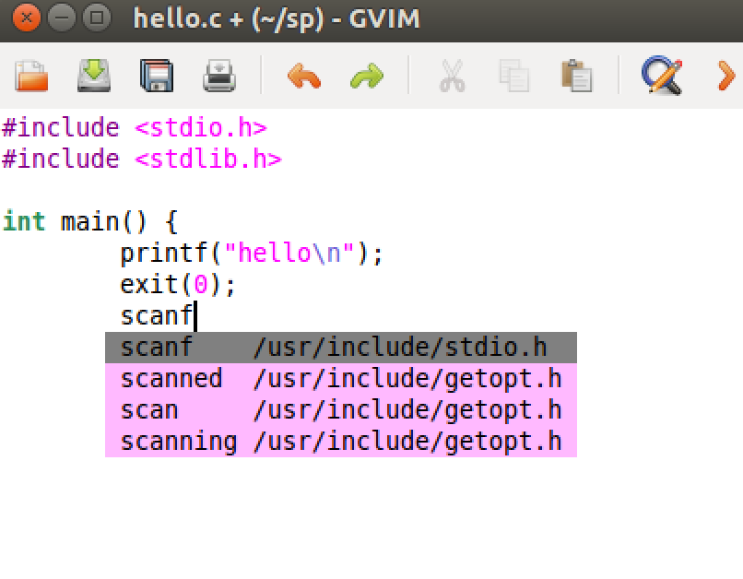
寫程式碼常用指令
Ctr-n：自動補上該字

Slide 15
使用圖形化編輯器

Slide 16
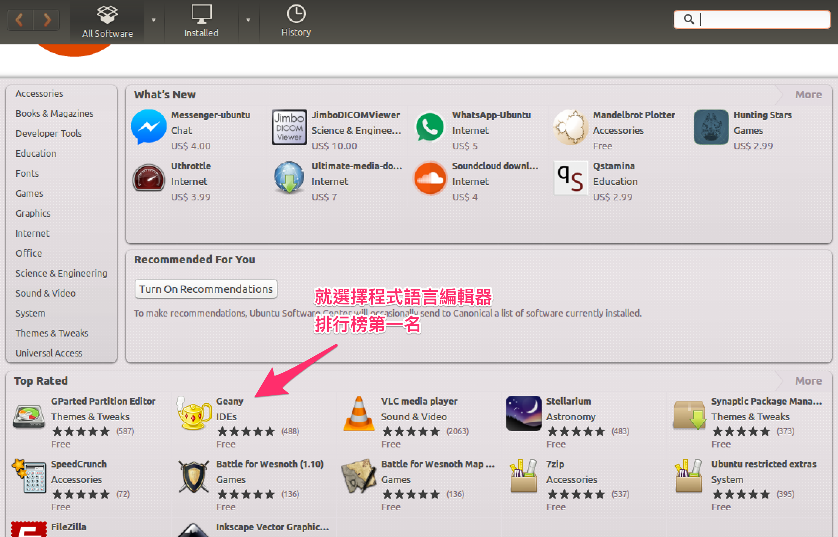
選擇哪一個圖形化編輯器呢 - Geany

Slide 17
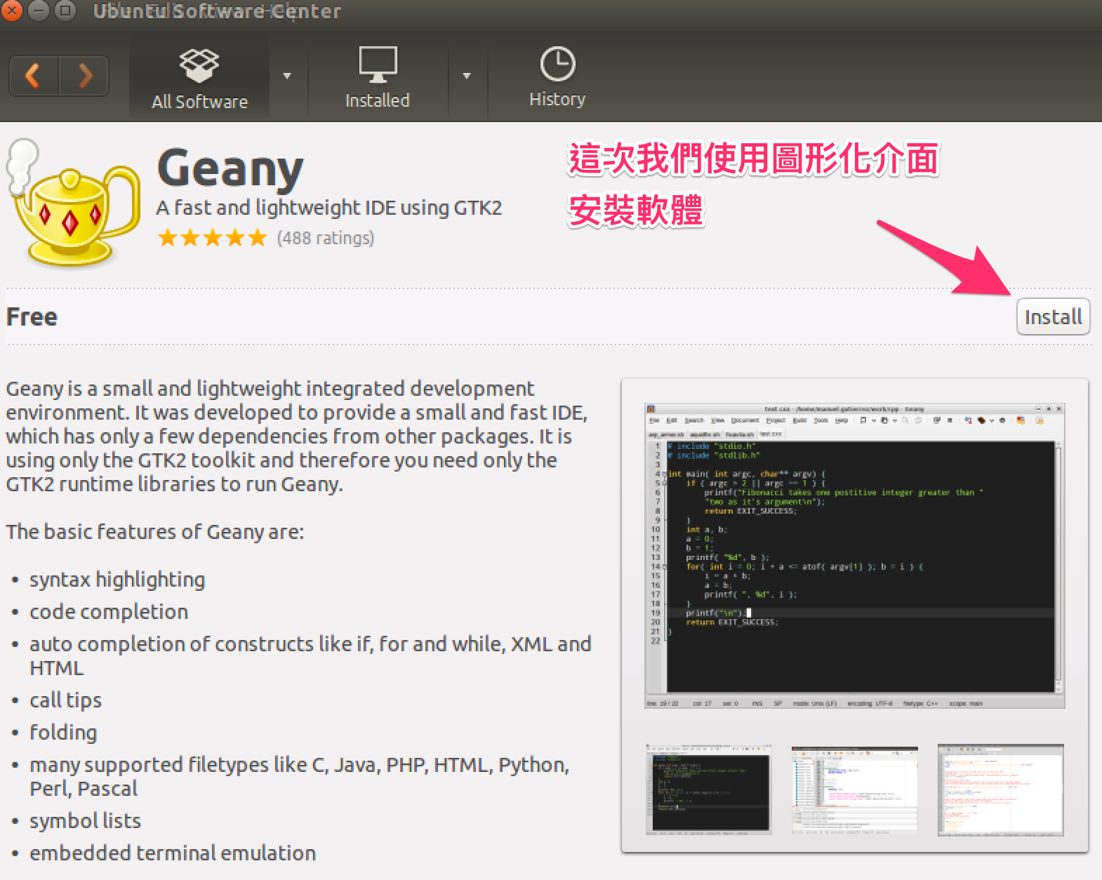
安裝

Slide 18
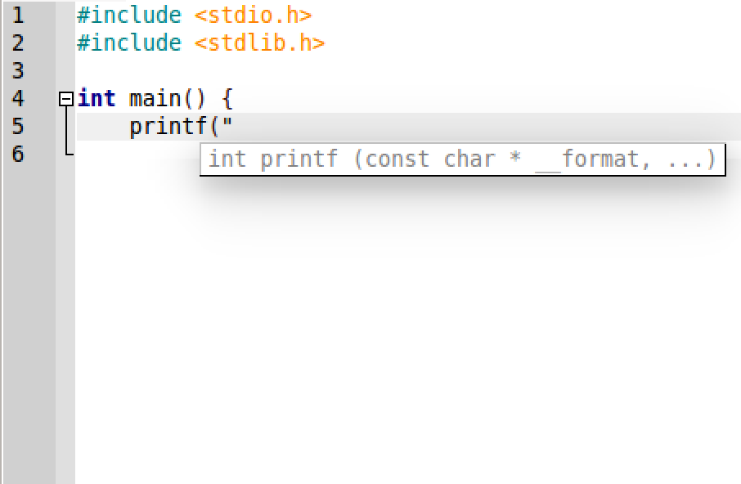
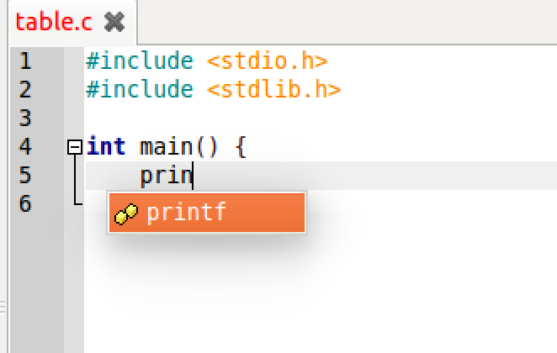
Geany的對程式碼編輯的支援
自動完成功能
參數提示功能

Slide 19
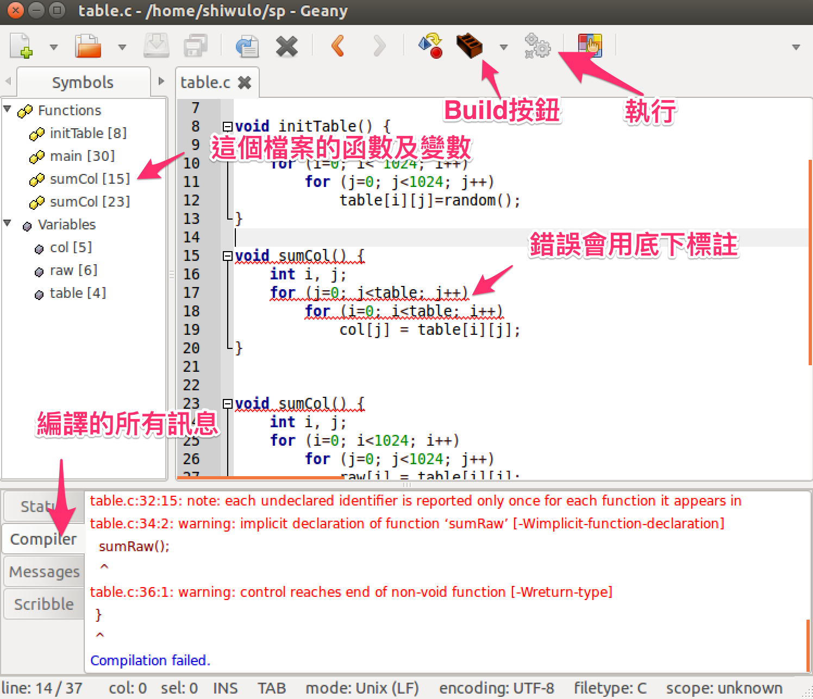
Geany的編譯環境

Slide 20
gcc 與 gdb

Slide 21
gcc常用的編譯參數
gcc xxx.c
xxx.c必需內含main function，編譯以後產生的執行檔檔名為a.out
gcc xxx.c -o exec
xxx.c必需內含main function，編譯以後產生的執行檔檔名為exec
gcc xxx.c -O3
xxx.c必需內含main function，啟動最佳化，O後面可以為1, 2, 3
gcc xxx.c –ansi
xxx.c必須使用標準的ANSI C撰寫，所有gcc的擴充語法都不可以使用
gcc xxx.c –g
產生的執行檔案可以用gdb除錯
gcc xxx.c -pg
產生的執行檔案可以用gprofile量測效能

Slide 22
一個簡單但錯誤的例子
#include <stdio.h>
#include <stdlib.h>
int main () {
int *p; /*指標未給初始值*/
int ret;
ret = scanf("%d", p);
printf("ret = %d, %d", ret, *p);
}

Slide 23
編譯並除錯
$gcc pointer.c –g –o pointer
$gdb ./pointer
shiwulo@ubuntu:~/sp$ gdb ./pointer
/*一堆版權宣告訊息*/
(gdb)b main /*在main函數設定break point*/
Breakpoint 1 at 0x4005a5: file pointer.c, line 6.
(gdb)r /*開始執行*/
Starting program: /home/shiwulo/sp/pointer
Breakpoint 1, main () at pointer.c:6
6 scanf(“%d”, p); /*程式碼停在main函數的第一行*/
請注意，紅色字體為提醒文字，並非Linux所輸出的文字

Slide 24
編譯並除錯
(gdb)n
1 /*你的執行檔pointer等著你輸入一個字*/
Program received signal SIGSEGV, Segmentation fault.
0x00007ffff7a6c742 in _IO_vfscanf_internal (s=<optimized out>, format=<optimized out>, argptr=argptr@entry=0x7fffffffde08, errp=errp@entry=0x0)
at vfscanf.c:1857
1857 vfscanf.c: No such file or directory. /*gdb告訴你發生segmentation fault*/

Slide 25
編譯並除錯
(gdb)bt
#0 0x00007ffff7a6c742 in…at vfscanf.c:1857
#1 0x00007ffff7a72ed9 in … at isoc99_scanf.c:37
#2 0x00000000004005bb in main () at pointer.c:6
/*bt可以看到目前的呼叫堆疊*/
/*從上述的訊息可以知道pointer.c的第6行呼叫isoc99_scanf.c，isoc99_scanf.c呼叫vfscanf.c，並且在vfsacnf.c的1857行發生錯誤，由於我們相信libC應該不會有bug，所以bug很有可能發生在pointer.c的第6行*/
請注意…代表我刪除了一些沒用的訊息

Slide 26
編譯並除錯
vfscanf
目前在此函數
Isoc99_scanf
(gdb) up
#1 0x00007ffff7a72ed9 … at isoc99_scanf.c:37
37 isoc99_scanf.c: No such file or directory.
(gdb) up
#2 0x00000000004005bb in main () at pointer.c:6
6 scanf(“%d", p);
(gdb) /*注意，還未執行up前，gdb在「呼叫堆疊」裡面是位於vfscanf，因此必須執行二次的up才會到pointer.c*/
(gdb) print p /*print可以印出某個變數的值*/
$1 = (int *) 0x0
/*到這裡我們可以確定這個程式碼是因為指標未給初始值造成錯誤*/
pointer
二次up後到此函數

Slide 27
編譯並除錯
常用的gdb功能
b 設定breakpoint
bt 看目前的呼叫堆疊
l 看目前的程式碼
s 單步執行（遇到函數會跳進去追蹤）
n 單步執行（遇到函數不會跳進去追蹤）
p 印出某個變數的值
r 開始執行
info 會印出許多有用的東西
help 印出gdb的功能與解釋
watch觀察某一個變數是否被修改
c 繼續執行

Slide 28
gdb -tui ./pointer
┌──pointer.c────────────────────────────────────────────────────────────────┐
│4 int main () { │
│5 int *p; /*M-f~L~GM-fM-(~YM-f~\M-*M-gM-5M-&M-e~H~]M-│
│6 int ret; │
│7 ret = scanf("%d", p); │
│8 printf("ret = %d, %d", ret, *p); │
│9 } │
│10 │
│11 │
│12 │
│13 │
│14 │
│15 │
│16 │
└───────────────────────────────────────────────────────────────────────────┘
exec No process In: L?? PC: ??
For bug reporting instructions, please see:
<http://www.gnu.org/software/gdb/bugs/>.
Find the GDB manual and other documentation resources online at:
<http://www.gnu.org/software/gdb/documentation/>.
For help, type "help".
Type "apropos word" to search for commands related to "word"...
Reading symbols from ./pointer...done.
(gdb)

Slide 29
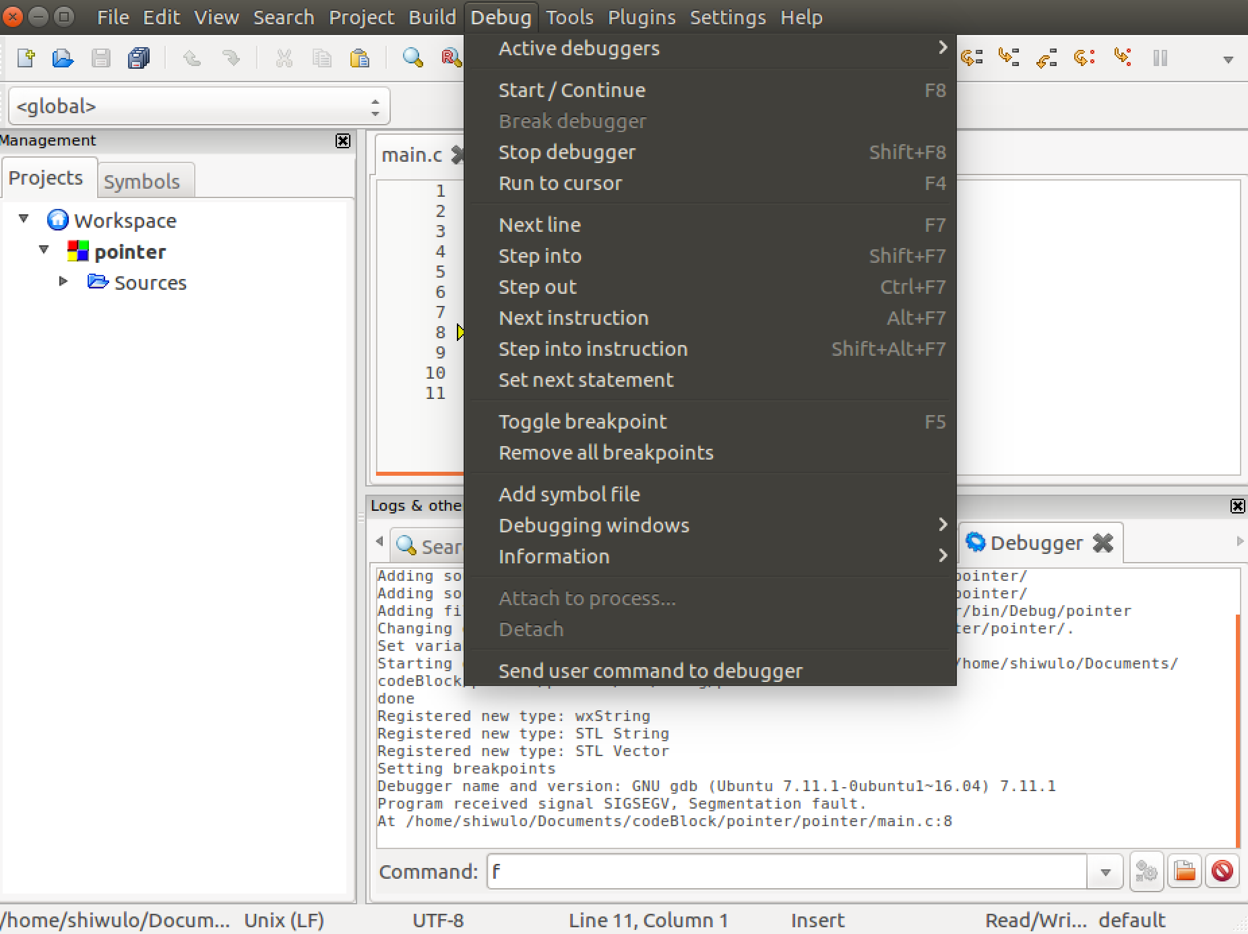
Code::Blocks（自己試試看，感覺不穩定）

Slide 30
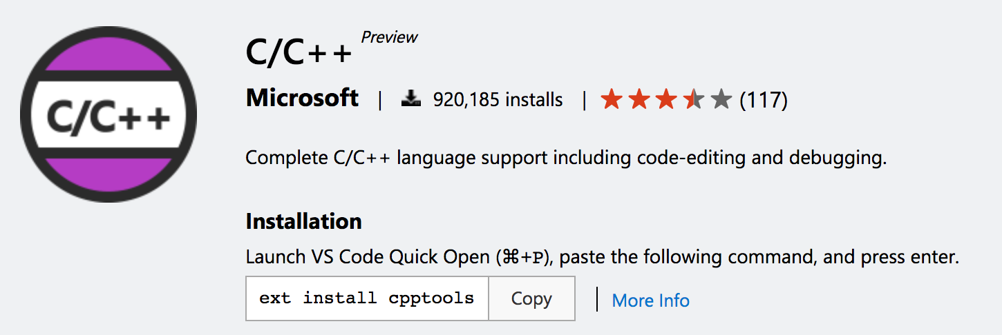
Visual Studio Code
https://code.visualstudio.com/download
https://marketplace.visualstudio.com/items?itemName=ms-vscode.cpptools

Slide 31
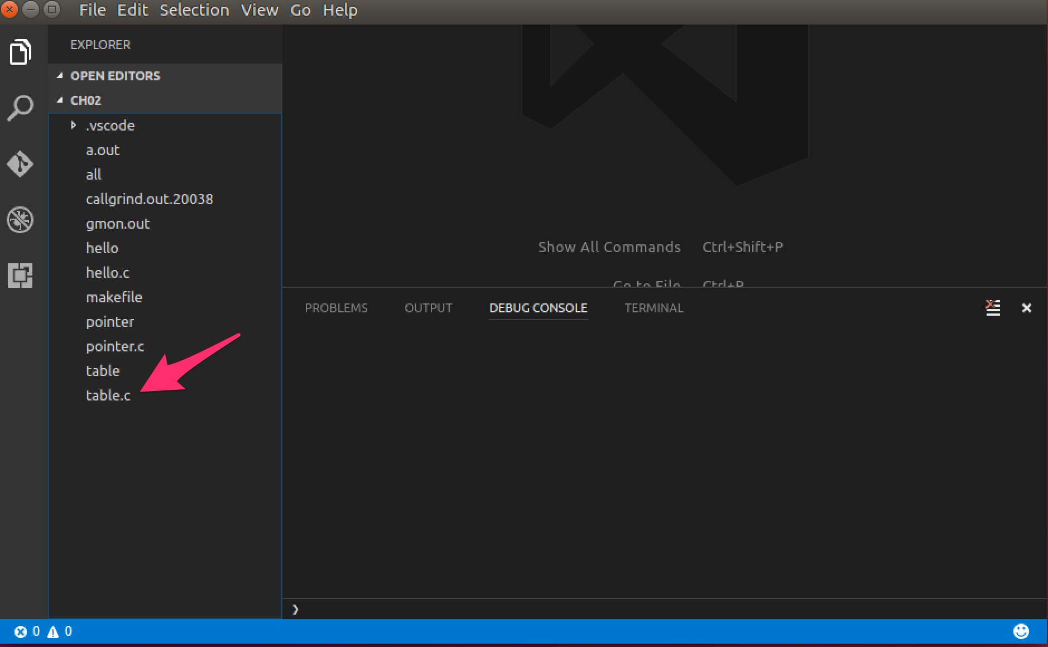
File->Open Folder

Slide 32
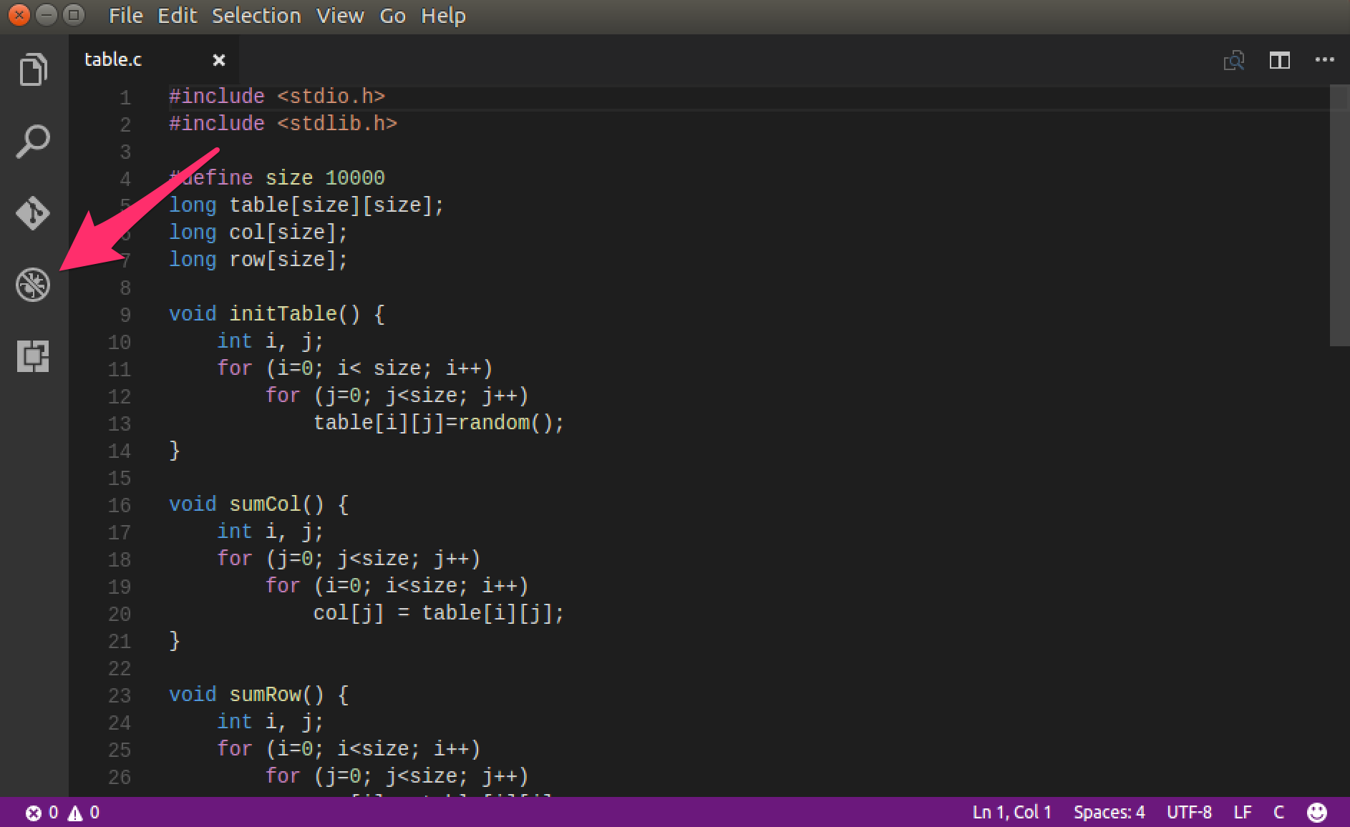
Debug（在此步驟之前，記得先編譯）

Slide 33
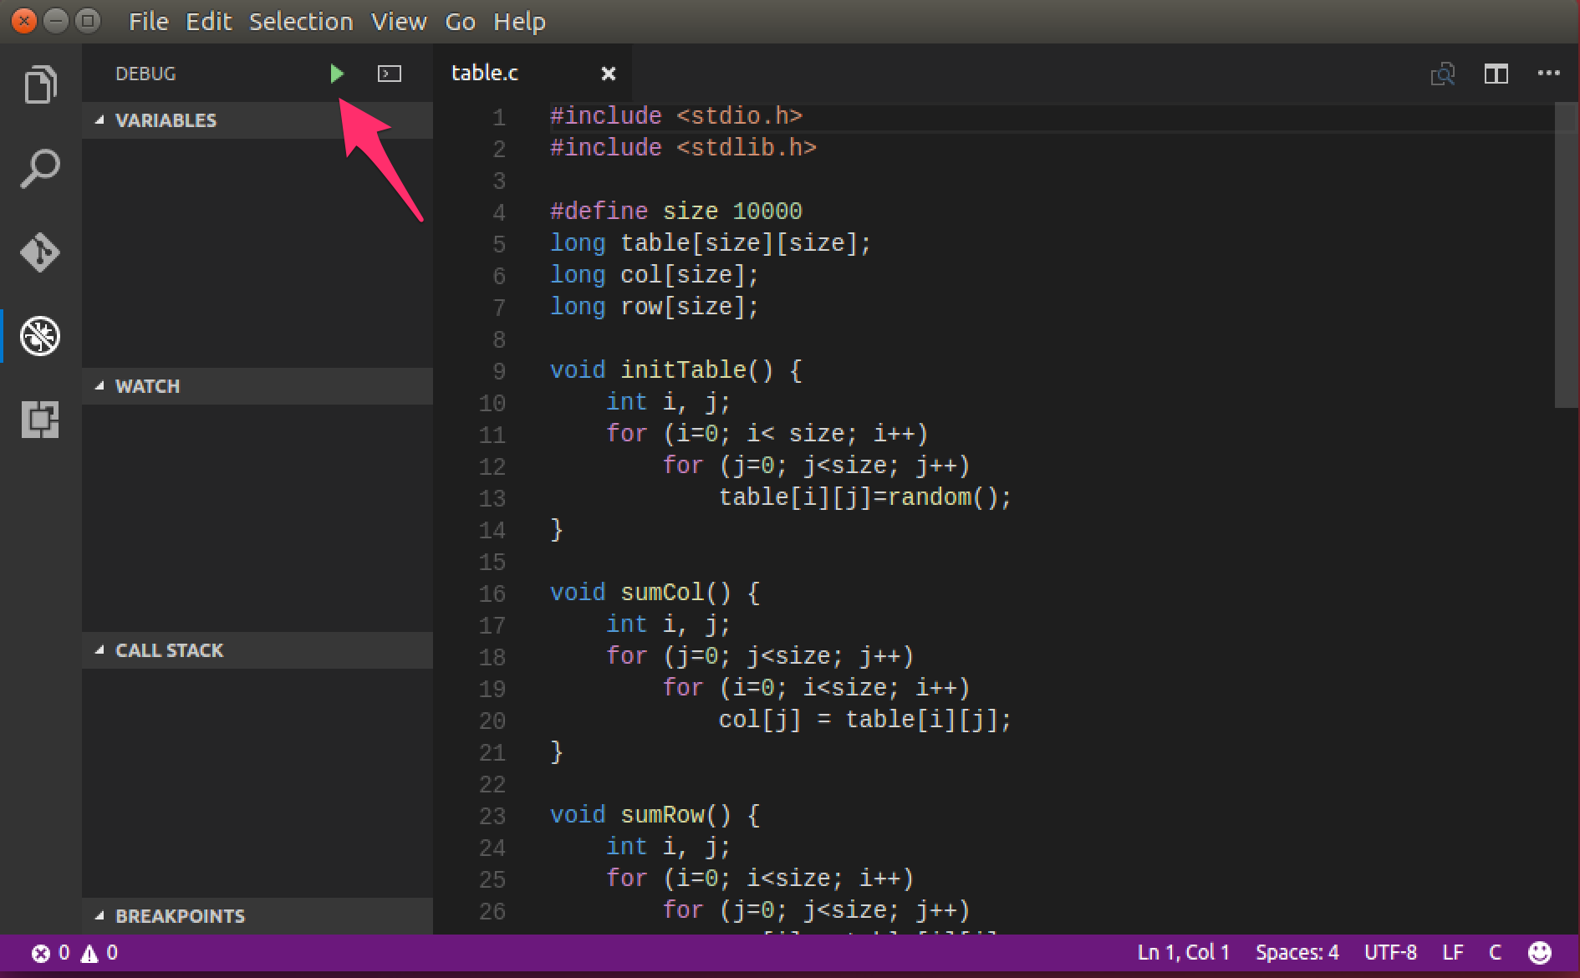
Debug

Slide 34
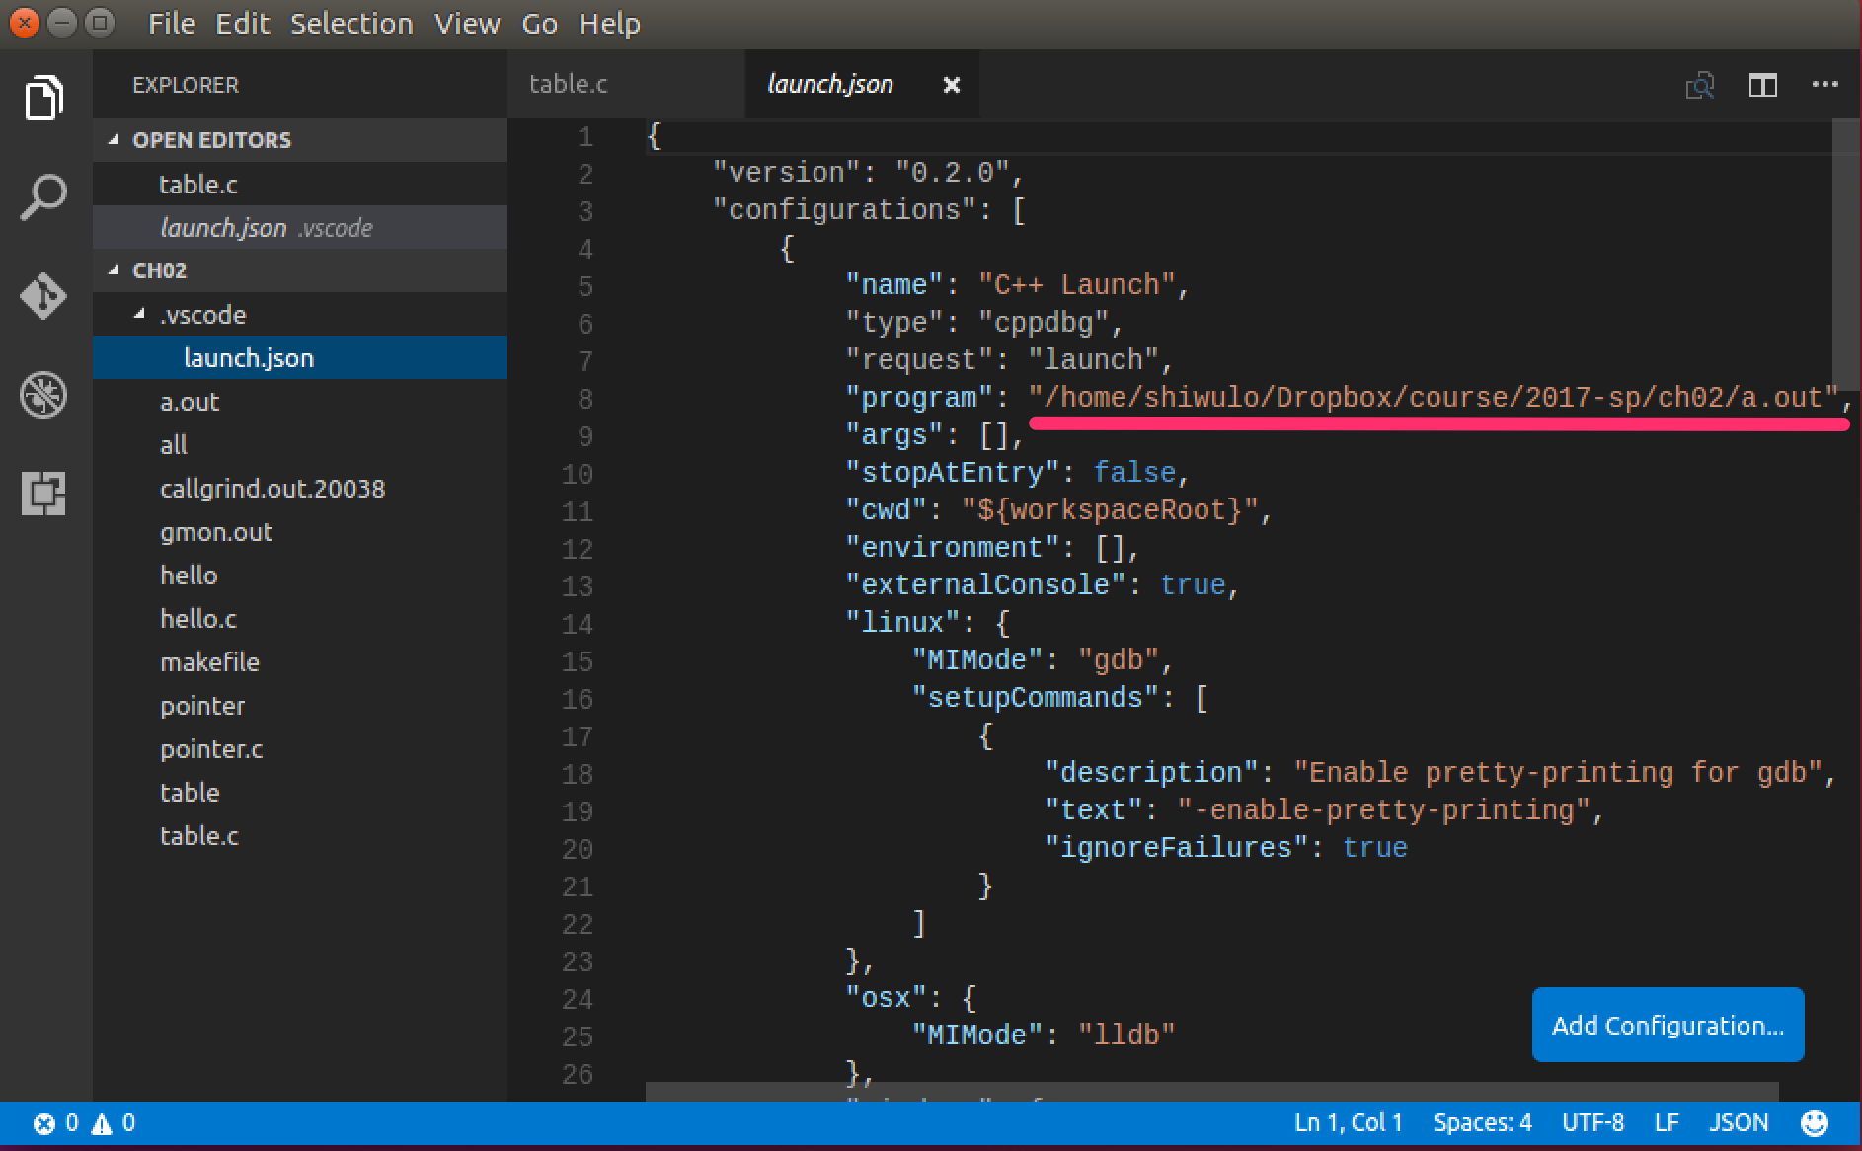
設定（文字檔案，設定完記得儲存）

Slide 35
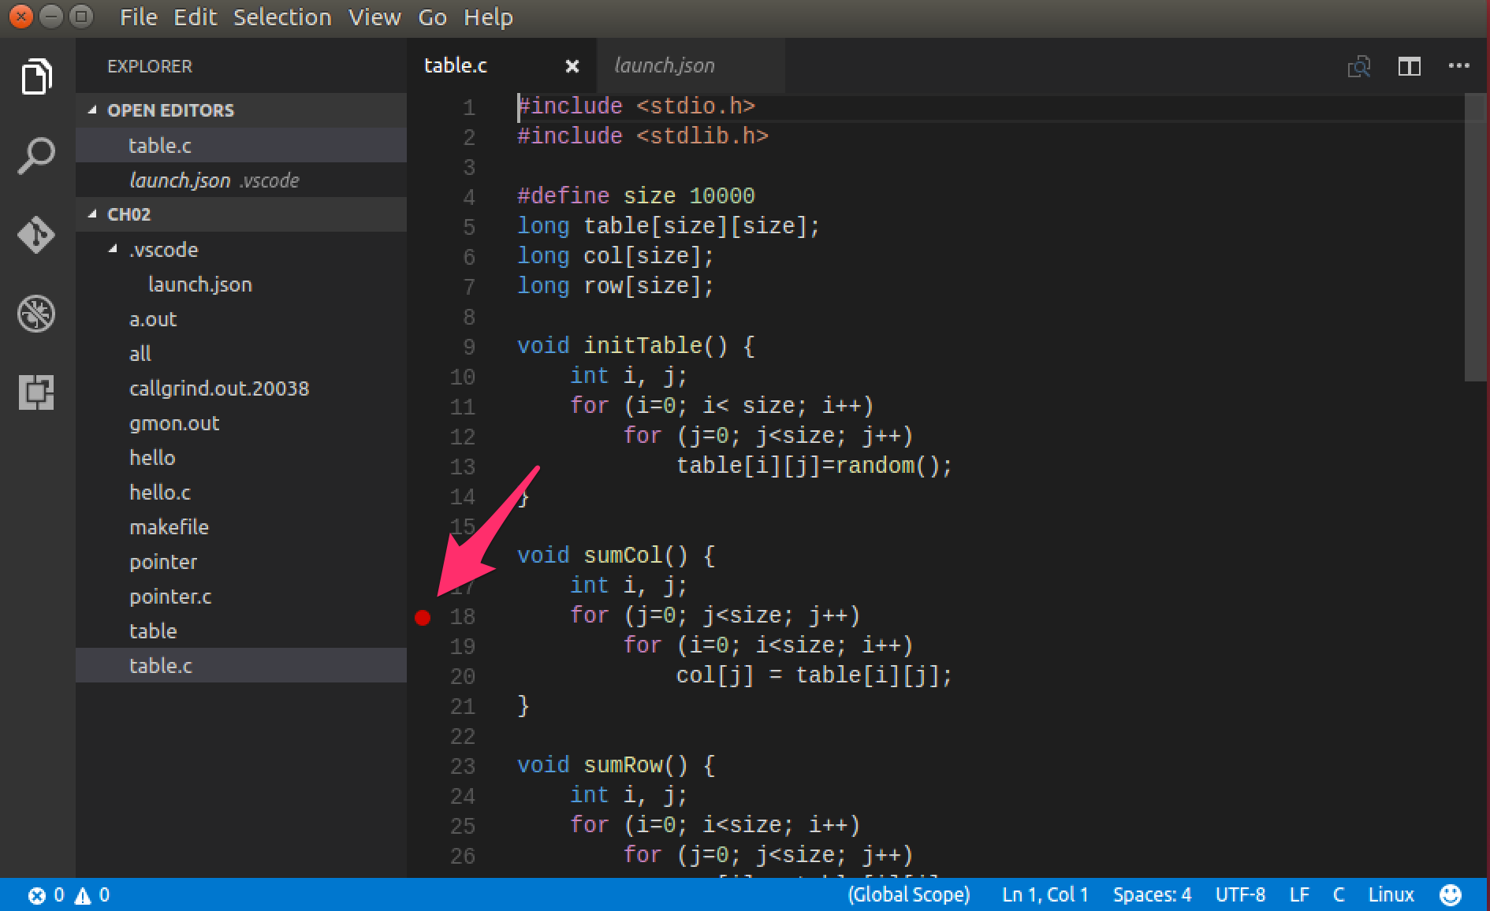
設定中斷點

Slide 36
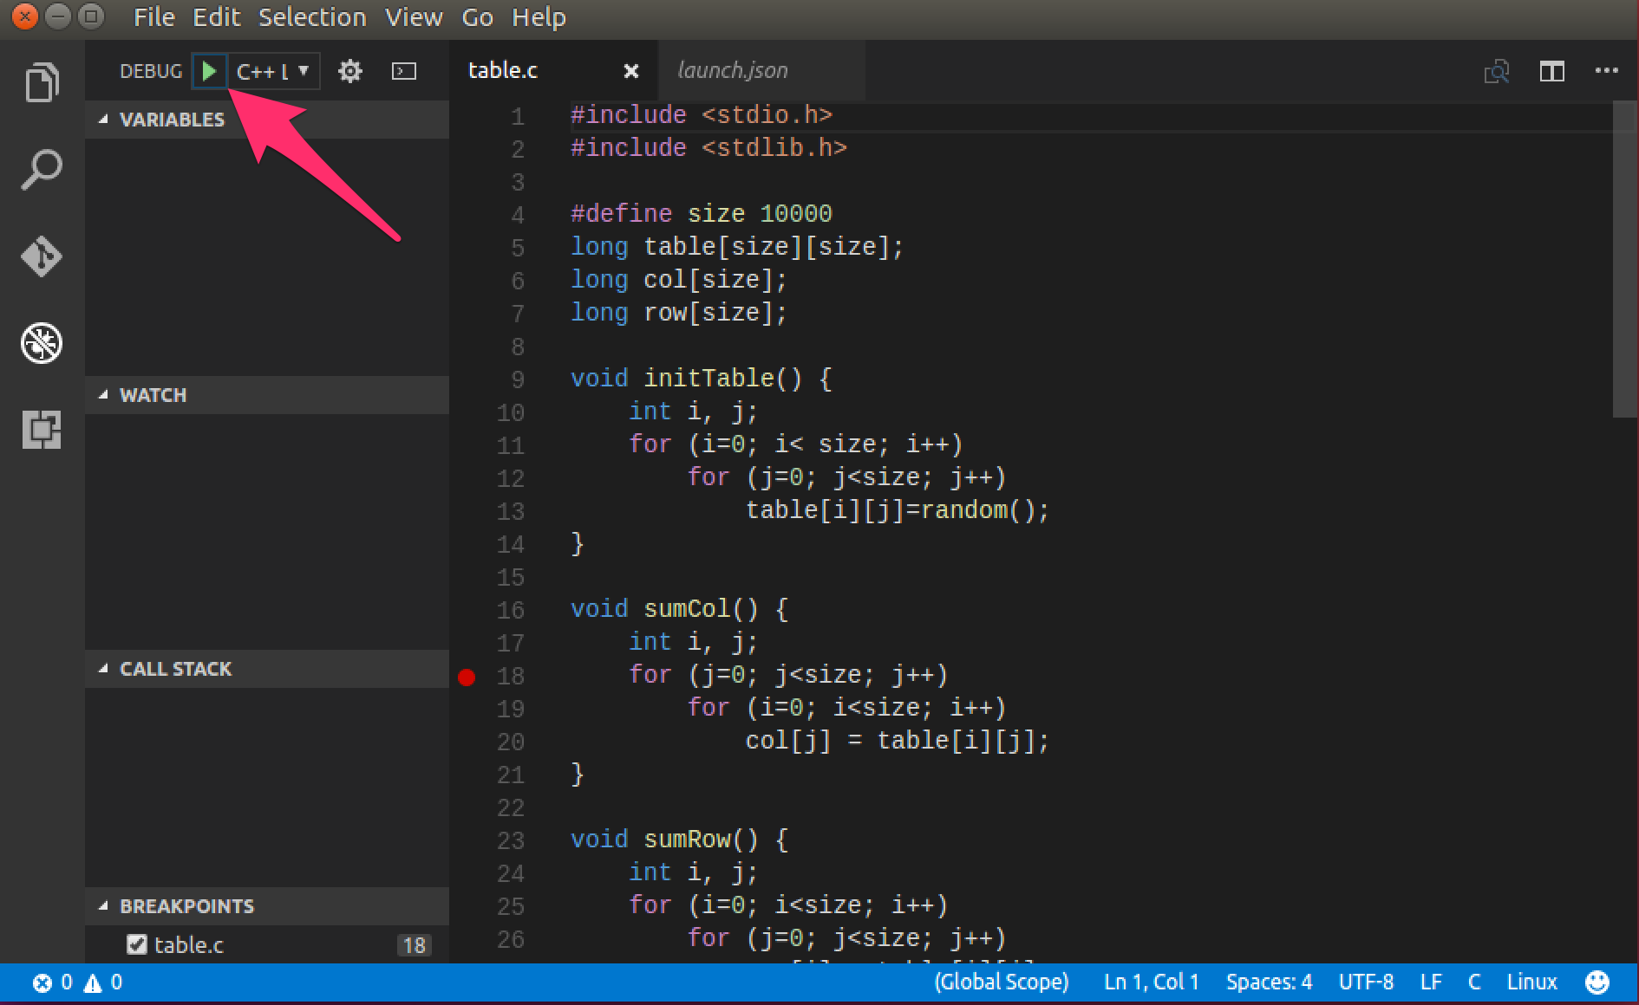
開始執行

Slide 37
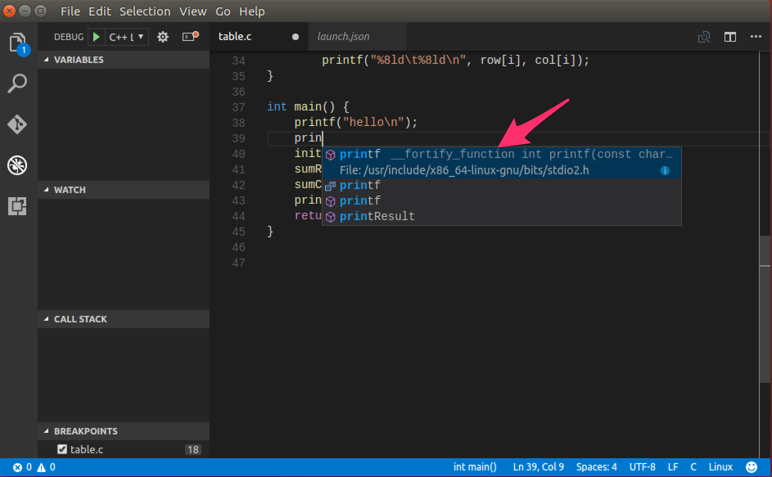
也是一個不錯的編輯器 （有自動填入功能）

Slide 38
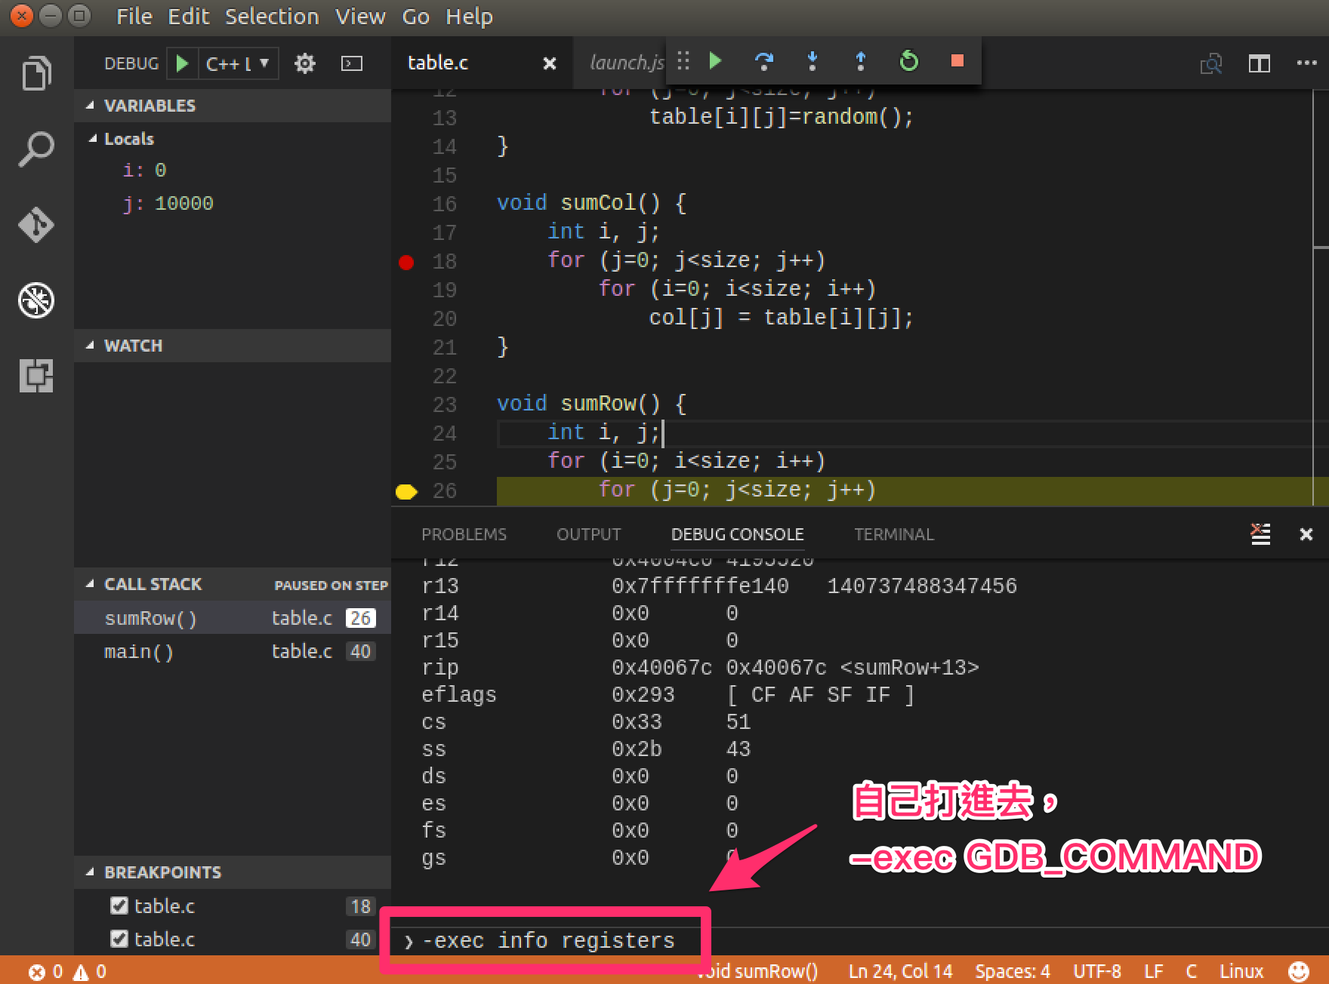
Visual Studio Code未提供的功能

Slide 39
小結
必須熟悉gcc及gdb，因為Linux上的工具並無法完全替代掉這二者
一定要熟悉vi及vim
UNIX上一定會有vi
UNIX與Windows不同，所有的設定檔都是「純文字」檔案，當系統崩潰時你可以使用「single user mode」啟動，然後編輯設定檔案進行修復
可以選擇一個你最喜歡的GUI的環境，當平常寫程式用的工具

Slide 40
make：簡化常用的編譯指令

Slide 41
語法
target: source1.o source2.o… /*如果source1.o, source2.o其中有*/
gcc source1.o source2.o –o target /*一個比target還要新*/
/*就會執行gcc*/
clean: /*無預設條件*/
rm *.o

Slide 42
實例
pointer: pointer.c /*只有當pointer.c的時間比pointer還新時*/
gcc pointer.c -O3 -o pointer /*才會執行gcc指令*/
hello: hello.c
gcc hello.c -O3 -o hello
table: table.c
gcc table.c -O3 -o table
clean: /*只要執行clean就一定會執行remove*/
rm pointer
rm hello
rm table

Slide 43
更複雜一點點的例子
all: pointer hello table /*打make all時，只要xxx.c有任何變動，其*/
touch all /*對應的gcc會重新編譯該檔案*/
pointer: pointer.c
gcc pointer.c -O3 -o pointer
hello: hello.c
gcc hello.c -O3 -o hello
table: table.c
gcc table.c -O3 -o table
clean:
rm pointer
rm hello
rm table

Slide 44
GNU C內建的效能衡量工具 gprofile

Slide 45
範例程式
如右圖，一個表格（table），分別計算欄（col）的總和及列（row）的總和
程式碼的程式碼如下頁所示

Slide 46
程式碼
#define size 10000
long table[size][size];
long col[size];
long row[size];
void initTable() {
int i, j;
for (i=0; i< size; i++)
for (j=0; j<size; j++)
table[i][j]=random();
}
void sumCol() {
int i, j;
for (j=0; j<size; j++)
for (i=0; i<size; i++)
col[j] = table[i][j];
}
void sumRow() {
int i, j;
for (i=0; i<size; i++)
for (j=0; j<size; j++)
row[i] = table[i][j];
}
void printResult() {
int i;
printf(" RAW\tCol\n");
for (i=0; i<size; i++)
printf("%8ld\t%8ld\n", row[i], col[i]);
}
int main() {
printf("hello\n");
initTable();
sumRow();
sumCol();
printResult();
return 0;
}
將table初始化
列印結果
以row major方式計算
主函數，呼叫各個子函數
以col major方式計算

Slide 47
編譯的命令，及gprof命令
gcc table.c -pg -o table /*編譯，注意，要加入-pg*/
./table /*執行，會自動產生gmon.out*/
gprof -b table gmon.out /*產生報表，如下頁所示*/

Slide 48
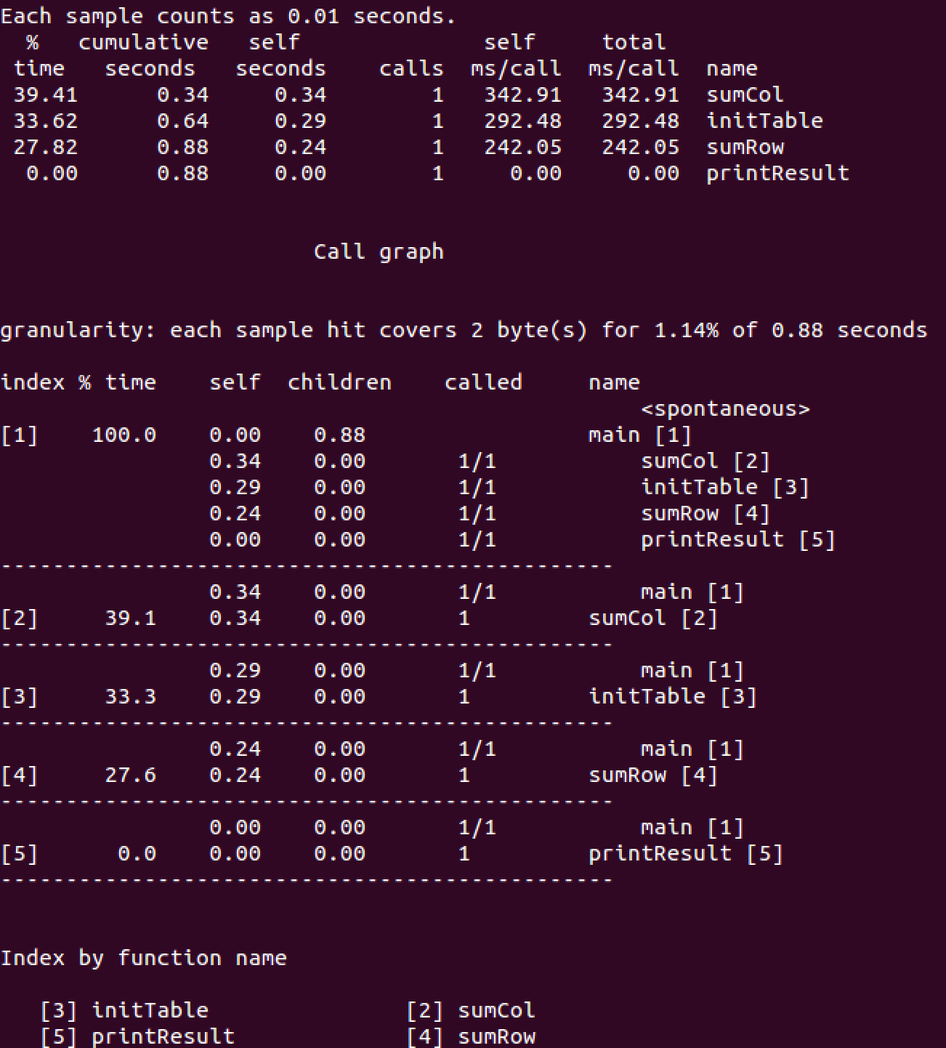
gprof產生的報表
主要產生
各個函數的執行時間
call graph（呼叫圖）

Slide 49
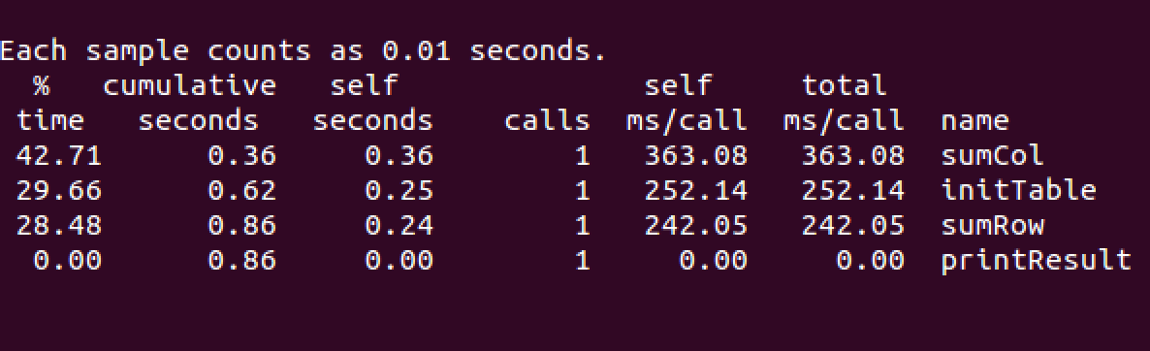
執行時間
sumCol的執行時間是42.71%
sumRow的執行時間是28.48%
雖然前述二者做的加法次數一樣。由這裡可以看出row major會比較快！
較快的原因可以用perf觀察
initTable花了29.66%的時間

Slide 50
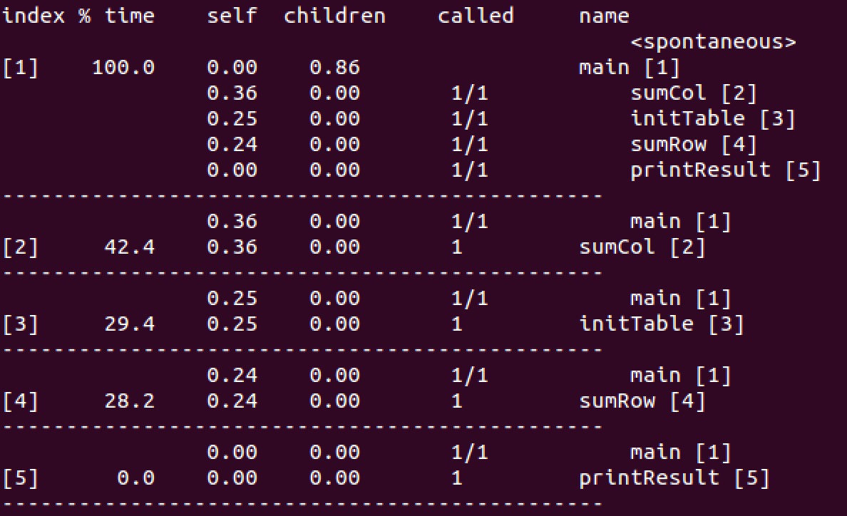
呼叫圖
由左圖可以看到main分別呼叫了四個函數。
也可以觀察到呼叫這四個函數佔了總體多少時間

Slide 51
跑不出結果！？
請使用Ubuntu 16.04.4，其他版本的Ubuntu Linux的gcc似乎有問題
可以使用virtual machine安裝
https://my.vmware.com/en/web/vmware/free#desktop_end_user_computing/vmware_workstation_player/14_0

Slide 52
gprof怎麼做到的？
This change is made by the compiler when your program is compiled with the -pg option, which causes every function to call mcount as one of its first operations.
examining the stack frame to find both the address of the child, and the return address in the original parent.
Calculating execution time of every functions
There is an overhead associated with the instrumentation code itself.

Slide 53
可是人家覺得不漂亮， 人家看不懂啦

Slide 54
valgrind
shiwulo@vm:~/sp/ch02$ gcc -g table.c
/*下面這一行會執行很久，因為他對每一行組語進行重新編譯（VM）*/
shiwulo@vm:~/sp/ch02$ valgrind --tool=callgrind ./a.out
shiwulo@vm:~/sp/ch02$ kcachegrind callgrind.out.#####

Slide 55
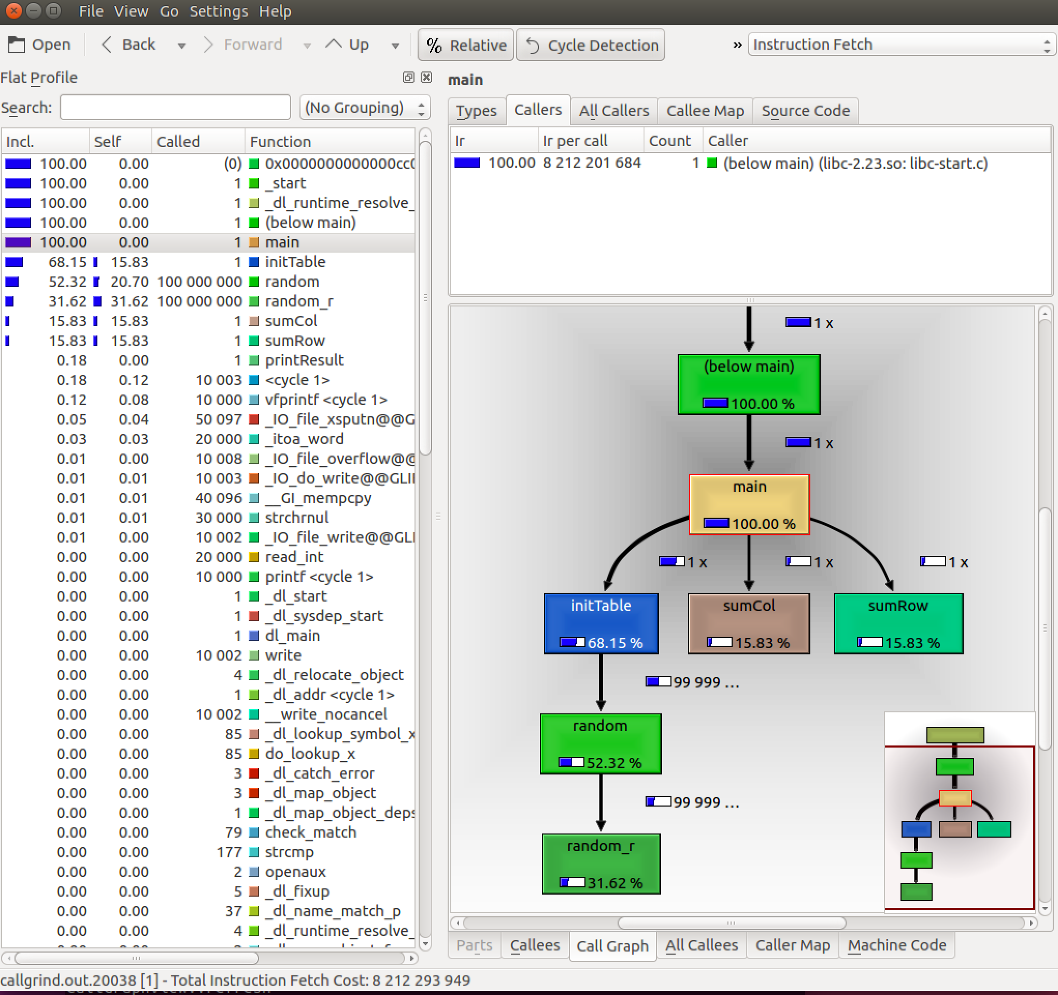
產生的結果 （請注意每個function消耗的時間並不是很精準）

Slide 56
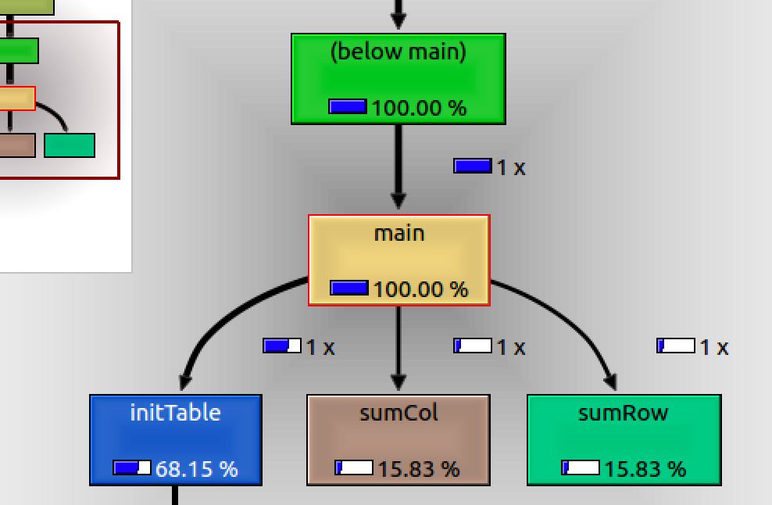
initTable居然佔了最多時間 （gprof的結果是sumCol）

Slide 57
Valgrind的運作原理 （Valgrind Virtual Machine）
Valgrind basically runs your application in a "sandbox." While running in this sandbox, it is able to insert its own instructions to do advanced debugging and profiling.
Your program is then run on a synthetic CPU provided by the Valgrind core.
As new code is executed for the first time, the core hands the code to the selected tool.
The tool adds its own instrumentation code to this and hands the result back to the core, which coordinates the continued execution of this instrumented code.

Slide 58
高手用的工具 perf

Slide 59
先修改一下程式碼，讓程式執行久一點
int main() {
printf("hello\n");
initTable();
for (int i=0;i <100; i++) {
sumRow();
sumCol();
}
printResult();
return 0;
}

Slide 60
預備觀念，什麼是瓶頸
高速公路（使用率100%，因為都在使用中）
 | 第一段 | 第二段 | 第三段
車流量 | 500台/分鐘 | 500台/分鐘 | 500台/分鐘
車速 | 110KM/hr | 50KM/hr | 110KM/hr
用車速看，才會發現瓶頸，並且由此瓶頸決定了車流量

Slide 61
預備觀念，什麼是瓶頸
因此，要先決定要觀察的「效能」是什麼
執行完成的時間
執行時期的CPU「使用率」
「CPU的使用率」是什麼意思
有指令正在執行，使用率就是100%
CPU內部有很多的執行單元（execution unit），例如：整數運算、浮點數運算、分支運算、快取記憶體
使用perf可以觀看各個執行單元的使用情況，「瓶頸」會決定效能，換句話說「瓶頸」的效能會和CPU的效能一致

Slide 62
先用perf觀察執行時間

Slide 63
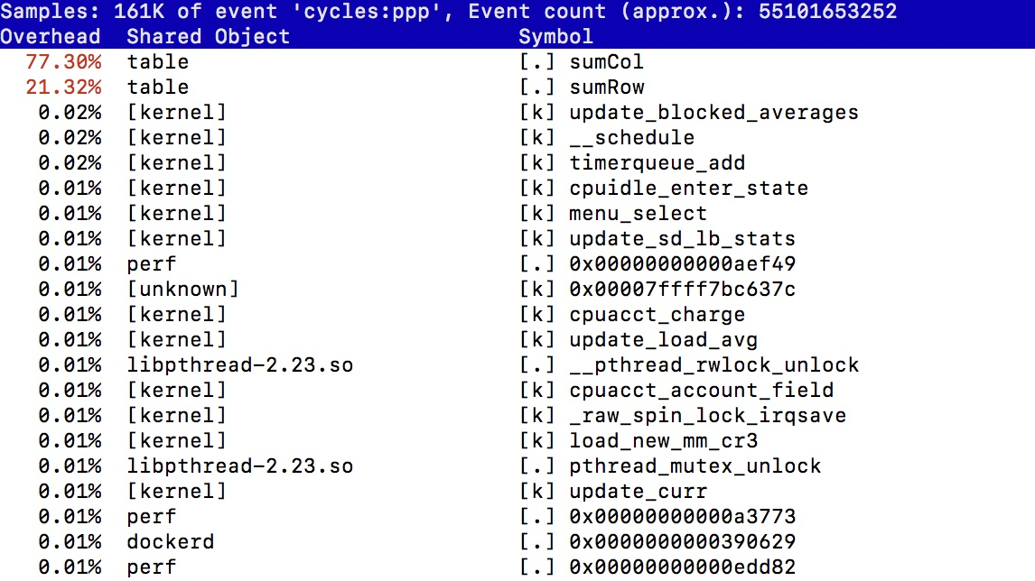
sudo perf top

Slide 64
偵測每個指令花掉多少的CPU cycles

Slide 65
sumCol和sumRow各自花掉系統77.3%和21.32%的時間

Slide 66
除了CPU cycles以外，perf還支援哪些 使用「perf list」
/*常用的如下所示*/
branch-instructions OR cpu/branch-instructions/ [Kernel PMU event]
branch-misses OR cpu/branch-misses/ [Kernel PMU event]
bus-cycles OR cpu/bus-cycles/ [Kernel PMU event]
cache-misses OR cpu/cache-misses/ [Kernel PMU event]
cache-references OR cpu/cache-references/ [Kernel PMU event]
cpu-cycles OR cpu/cpu-cycles/ [Kernel PMU event]

Slide 67
用perf觀察執行的分支指令

Slide 68
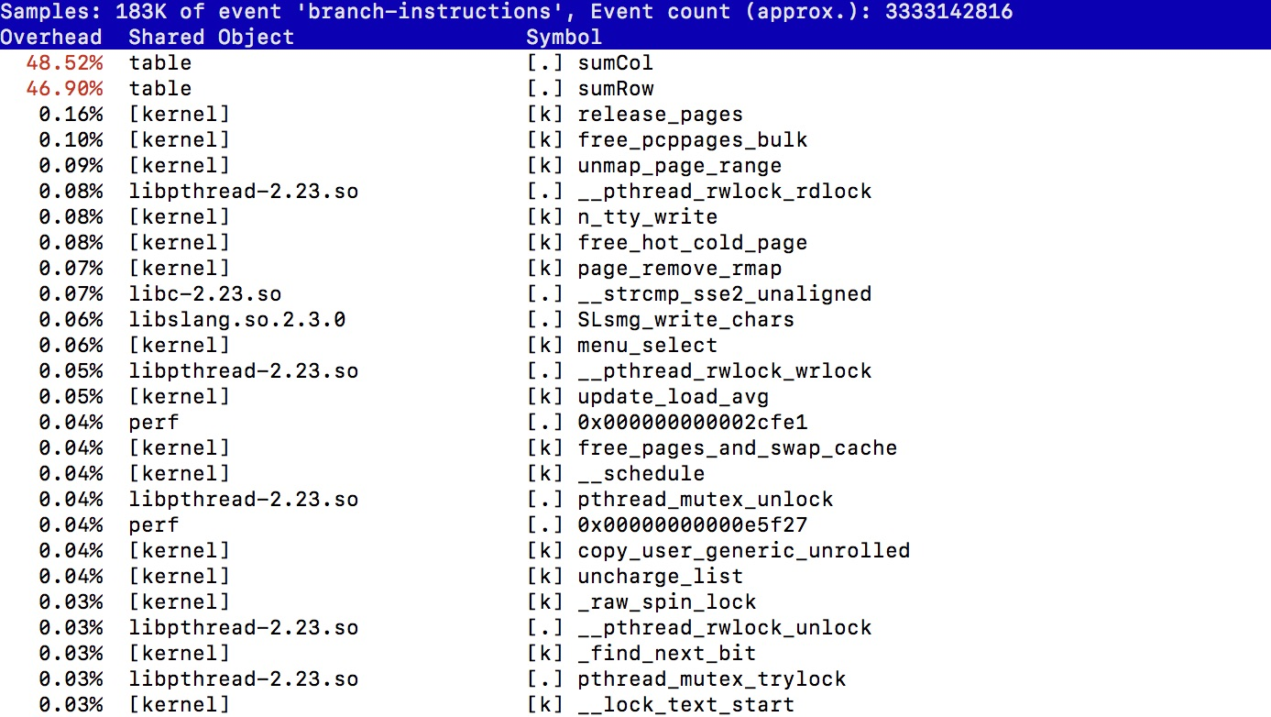
sudo perf top -e branch-instructions
偵測CPU使用多少分支指令（例如for loop，if-else）

Slide 69
sumCol和sumRow所花掉的分支指令差不多一樣多
因為branch指令的發生頻率與執行時間有並沒有太大的相關性，因此branch應該不是造成時間不同的原因

Slide 70
用perf觀察cache-misses

Slide 71
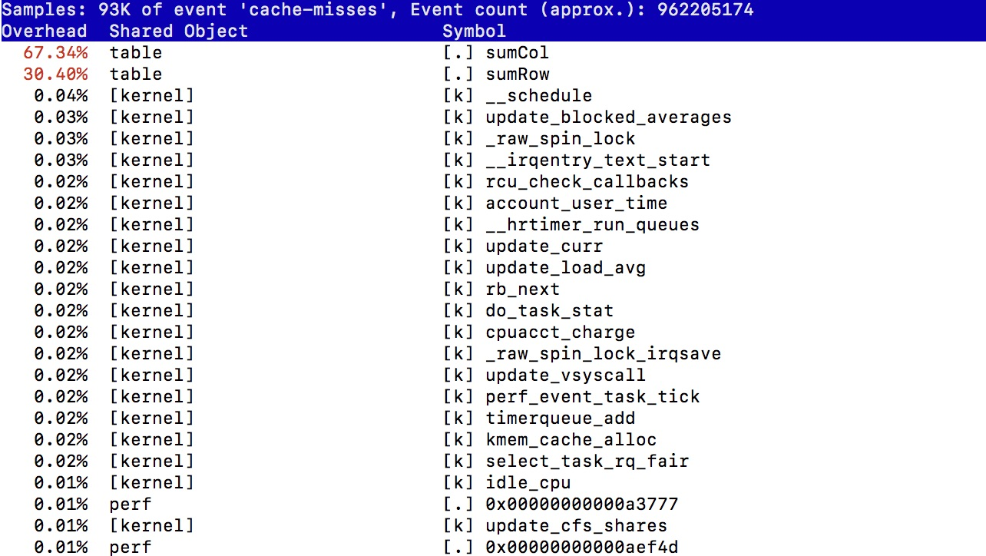
sudo perf top -e cache-misses

Slide 72
偵測CPU遭遇到多少cache-miss

Slide 73
sumCol和sumRow各自花掉系統67.3%和30.4%的時間
因為cache miss的發生頻率與執行時間有高度的正相關，因此我們可以說因為cache miss造成sumCol和sumRow的執行時間不同

Slide 74
量測一小段程式碼

Slide 75
clock_gettime （clock_gettime.c）
int result, i;
clockid_t clk_id;
struct timespec tt1, tt2;
clk_id = CLOCK_MONOTONIC;
clock_gettime(CLOCK_PROCESS_CPUTIME_ID, &tt1);
for (i=0; i<10; i++) {
result = myRand();
}
clock_gettime(CLOCK_PROCESS_CPUTIME_ID, &tt2);
printf("abs() consumes %ld nanoseconds!\n", tt2.tv_nsec - tt1.tv_nsec);

Slide 76
小結
gprof的結果比較正確
使用valgrind可以獲得比較多的東西，但結果（特別是時間）是不正確的
Valgrind是虛擬機器，類似java，產生一種容易profiling的中間碼，之後再做統計
因此Valgrind並不是真的執行x86程式碼，時間上就不是那樣準確了
可以使用perf top觀察正在執行的程式的行為
針對一小段程式碼可以使用clock_gettime()

Slide 77
Dropbox連結
https://www.dropbox.com/sh/odqavx5jik415pb/AACMzXpkWEhYSJ7koFhWZKsia?dl=0

Slide 78
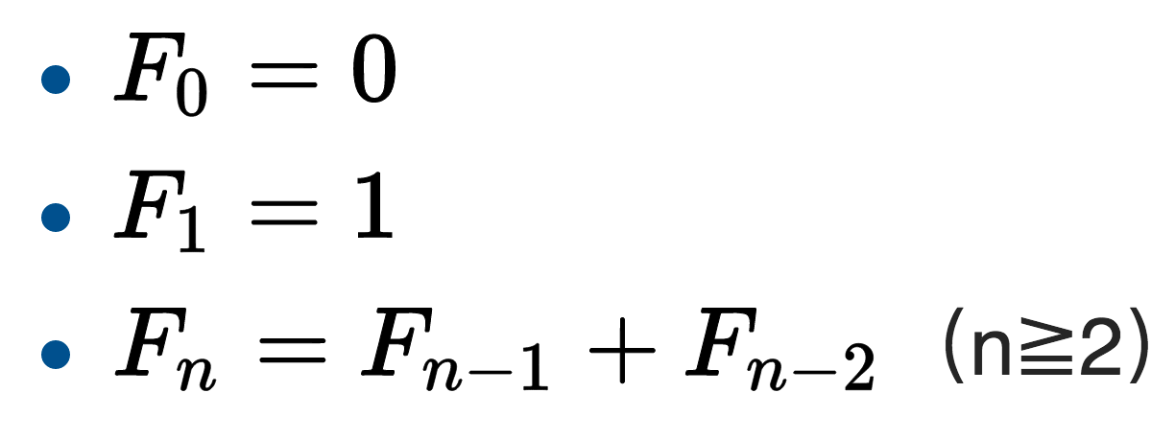
作業
使用Linux環境撰寫一個程式，這個程式必須算出「費伯納西數列」，到第1,000,000個「費伯納西數」
費伯納西數列
繳交程式
所有.c、.h、makefile，執行檔名稱「fib」，助教執行make後必須產生fib
分析你的程式碼的「呼叫流程圖、效能瓶頸」
選出程式碼寫最好、註解最完整的三名同學，額外加5分，並公佈這三位同下的程式碼

